Slide 1


Вновь ускоряем cpu-bound задачи
Денис Аникин
https://xfenix.ru

Slide 2
Почему «вновь»?

Slide 3
Я не буду говорить о специализированных решениях вроде numpy

Slide 4
Приготовьтесь! Сегодня будет 15 способов ускорить ваш cpu-bound код

Slide 5
Мы разобъем их на 4 категории

Slide 6


Slide 7


Slide 8
Стандартная библиотека

Slide 9
Что в комплекте?
Тут все довольно банально
— multiprocessing!
— concurrent.futures

Slide 10
Пример!
from multiprocessing import Pool INPUT_VALUES = (1, 100, 400, 55, 33, 44, 11, 15, 16, 17) PROC_COUNT = 3 CHUNK_PARTS = len(INPUT_VALUES) // PROC_COUNT def _chunks(l, n): for i in range(0, n): yield l[i::n] def run_heavy_task(parts): print(parts) return [item * item for item in parts] def run_example(): answers = [] ready_chunks = _chunks(INPUT_VALUES, CHUNK_PARTS) with Pool(PROC_COUNT) as pool: answers.extend(pool.map(run_heavy_task, ready_chunks)) print(answers) if __name__ == '__main__': run_example()

Slide 11
Плюсы и минусы
✅ В комплекте!
✅ Очень очень много всего разного! Например, multiprocessing.connection

Slide 12
Плюсы и минусы
✅ В комплекте!
✅ Очень очень много всего разного! Например, multiprocessing.connection
❌ Надо реализовывать вручную
❌ Inter Process Communication
❌ Все минусы конкуретного кода
❌ Непросто
❌ Тяжело поддерживать

Slide 13
Категория 1: другие интерпретаторы

Slide 14
PyPy

Slide 15
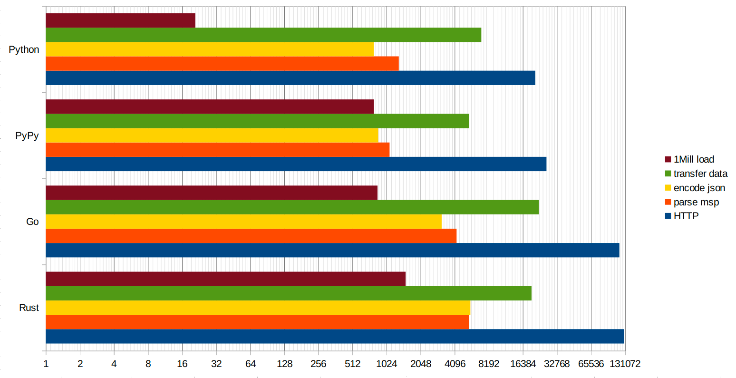
https://deavid.wordpress.com/2019/10/12/benchmarking-python-vs-pypy-vs-go-vs-rust/

Slide 16
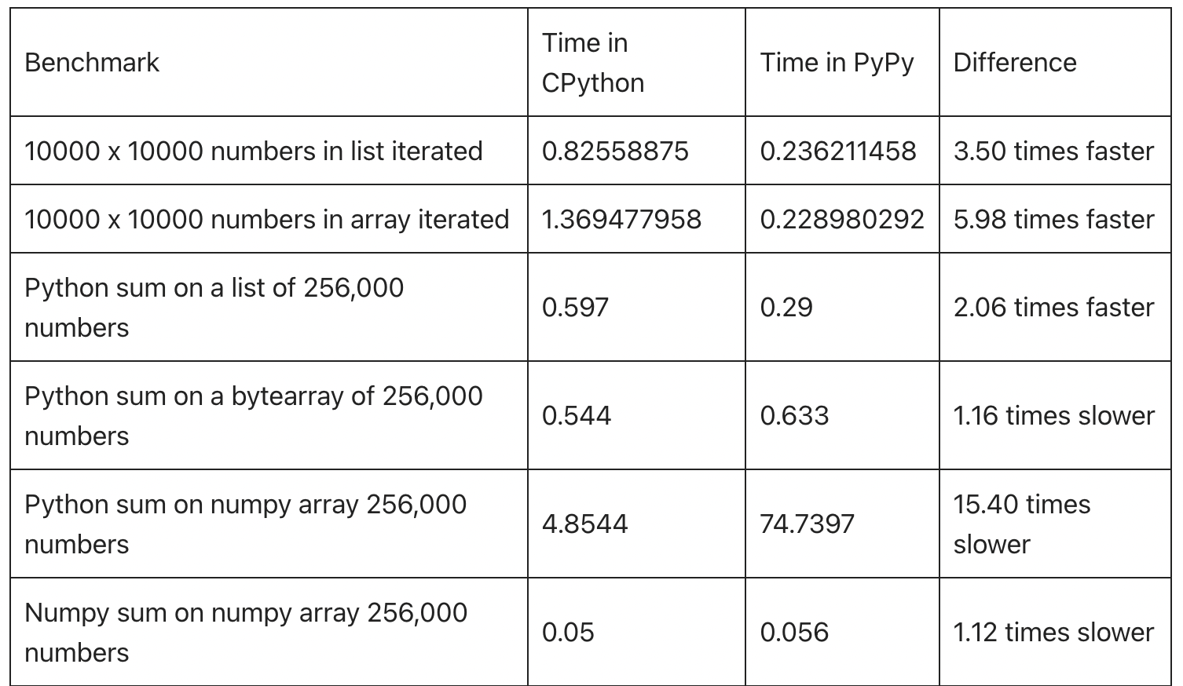
https://codesolid.com/pypy-first-look-a-faster-version-of-python/

Slide 17
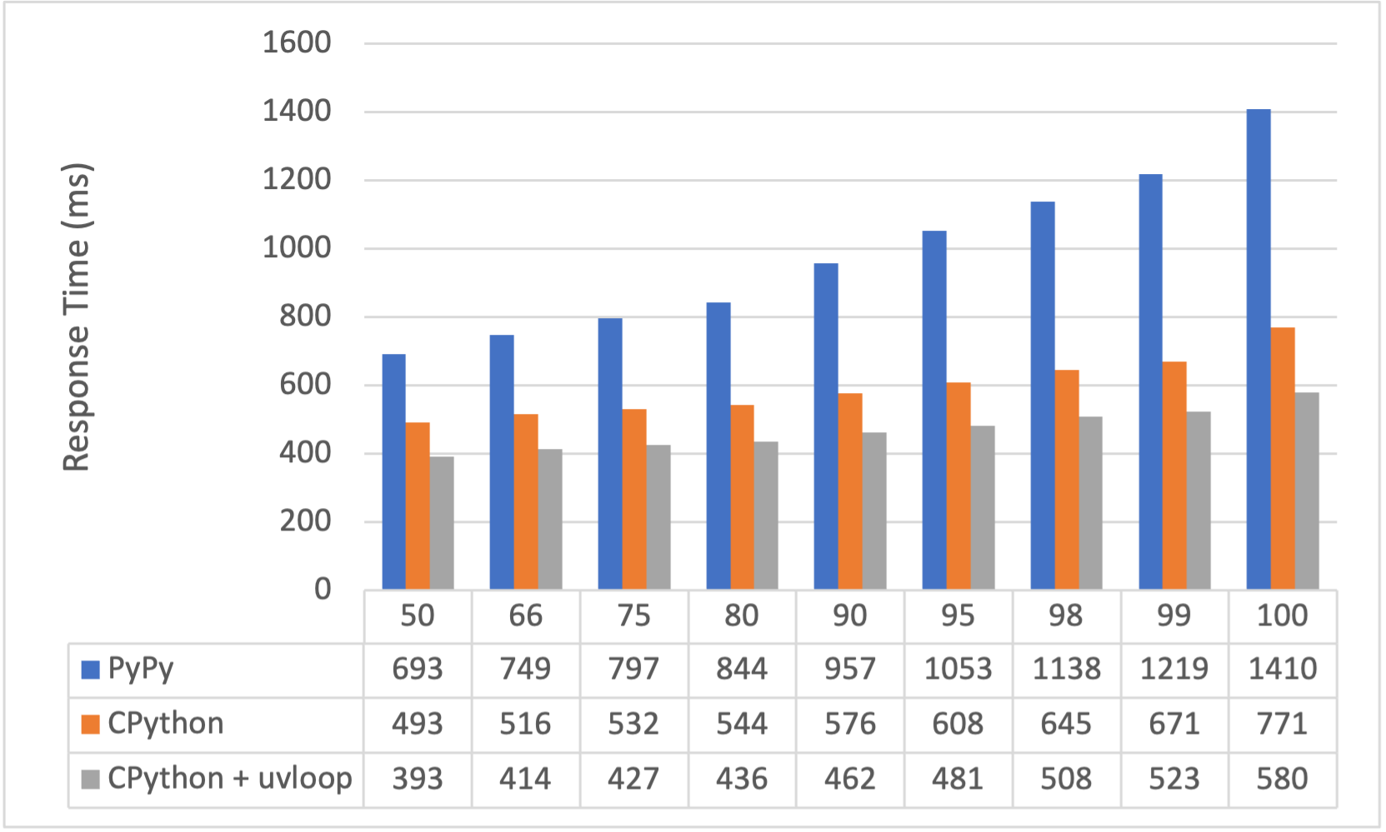
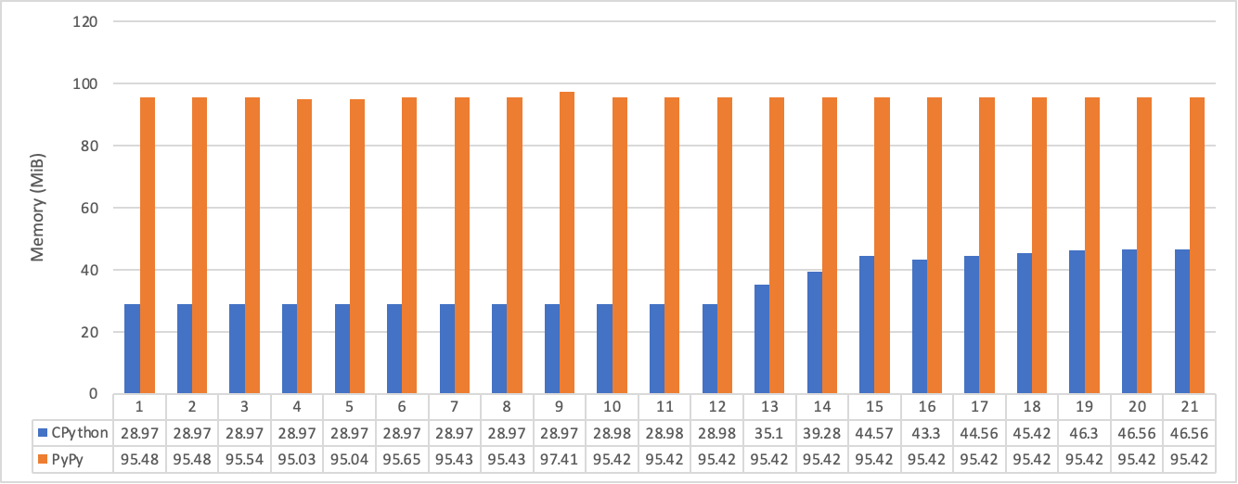
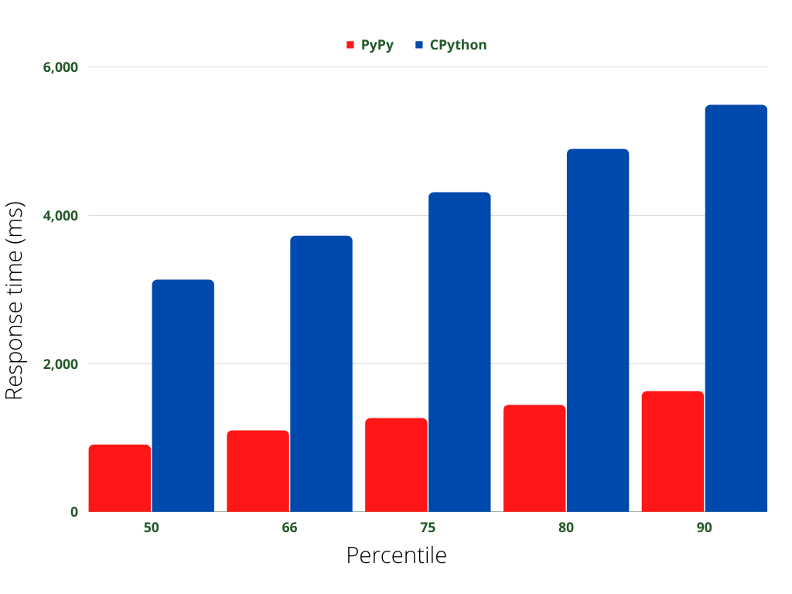
https://tonybaloney.github.io/posts/pypy-in-production.html

Slide 18
Плюсы и минусы
✅ Очень просто!*

Slide 19
Плюсы и минусы
✅ Очень просто!* *не всегда
❌ Потребляет много памяти
❌ Далеко не во всех сценариях есть разница в плюс
❌ Специализация на математике (?)
❌ Сторонний интерпретатор
❌ Отстает от Cpython
❌ ABI несовместим == перекомпиляция расширений (full pyston)

Slide 20
Pyston

Slide 21
We’ve heard many people ask for better Python performance, but our experience seems to say that a full alternative implementation is not a particularly appealing solution to this ask
«

Slide 22
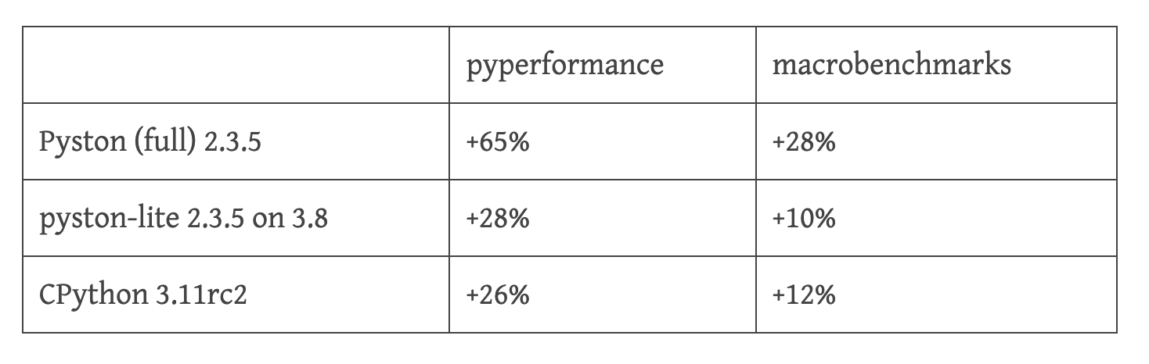

Slide 23
Иными словами pyston 2.3.5 vs python 3.11 ~ 14% разницы

Slide 24
Пример!
pip install pyston_lite_autoload

Slide 25
Плюсы и минусы
✅ Основная ветка — вроде бы просто
✅ Lite — супер просто!

Slide 26
Плюсы и минусы
✅ Основная ветка — вроде бы просто
✅ Lite — супер просто!
❌ Опять сторонний интерпретатор
❌ Форк 3.8
❌ Не очень большой буст
❌ pyston lite дает еще меньше
❌ Документации нет, примеров нет

Slide 27
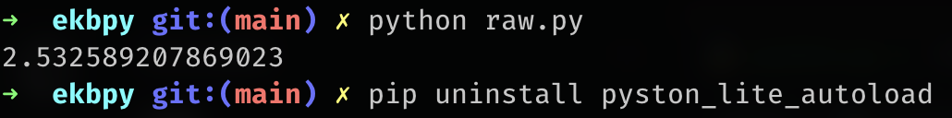
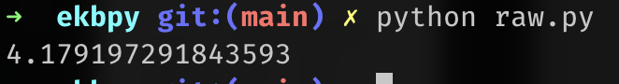
А стало ли быстрее?

Slide 28


Slide 29


Slide 30
О, работает!

Slide 31


Slide 32
Подводим итоги 1 категории (интерпретаторы)

Slide 33
Мой выбор — оба хороши

Slide 34


Slide 35
Категория 2: компиляторы

Slide 36
MyPyC

Slide 37
Пример!
— pip install mypy
— mypyc my_fancy.py

Slide 38
Плюсы и минусы
✅ Просто!
✅ Быстро

Slide 39
Плюсы и минусы
✅ Просто!
✅ Быстро
❌ Не помогает ☹

Slide 40
Плюсы и минусы
✅ Просто!
✅ Быстро
❌ Не помогает ☹
*не всегда помогает

Slide 41
Плюсы и минусы
✅ Просто!
✅ Быстро
✅ Куча плюсов относительно cython
❌ Не помогает ☹
*не всегда помогает

Slide 42
Pycom

Slide 43
Ссылка
Опять без QR
https://github.com/Omyyyy/pycom

Slide 44
Плюсы и минусы
✅ Относительно просто

Slide 45
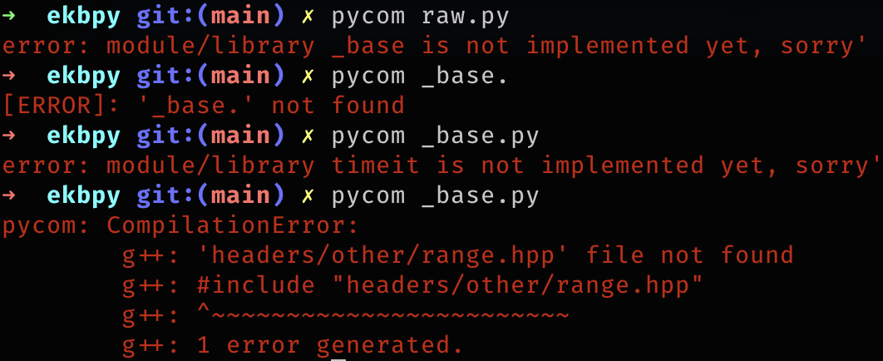
Плюсы и минусы
✅ Относительно просто
❌ Эффект не ясен
❌ Далеко все можно компилировать
❌ В pip нет
❌ У меня просто не работает. Тикет про range.hpp полгода уже лежит без движения

Slide 46
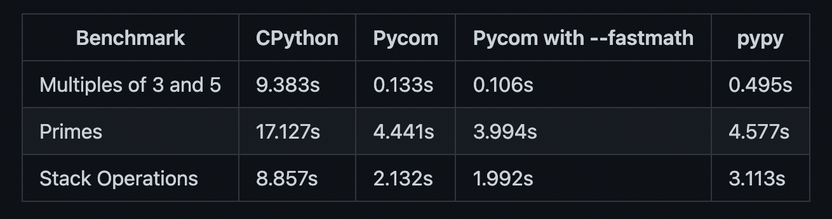
А эффект?

Slide 47
Codon

Slide 48
Полезные ссылки
https://github.com/exaloop/codon

Slide 49
Typical speedups over Python are on the order of 10-100x or more, on a single thread. Codon's performance is typically on par with (and sometimes better than) that of C/C++. Unlike Python, Codon supports native multithreading, which can lead to speedups many times higher still
«

Slide 50
Codon is a Python-compatible language, and many Python programs will work with few if any modifications
«

Slide 51


Slide 52
Плюсы и минусы
✅ Очень много возможностей
❌ Другой как бы язык
❌ Опять не для всех кейсов
❌ Есть отдельный пакет-джитилка
❌ Не работающий инсталятор под линукс

Slide 53
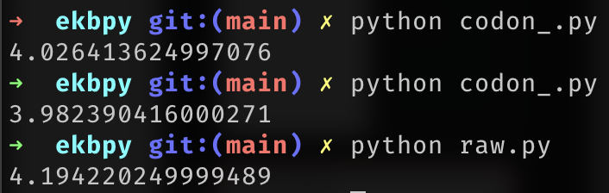
А стало ли быстрее?
Да вроде?

Slide 54
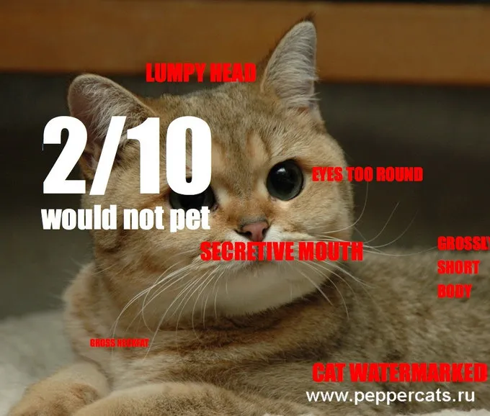

Slide 55
Nuitka

Slide 56
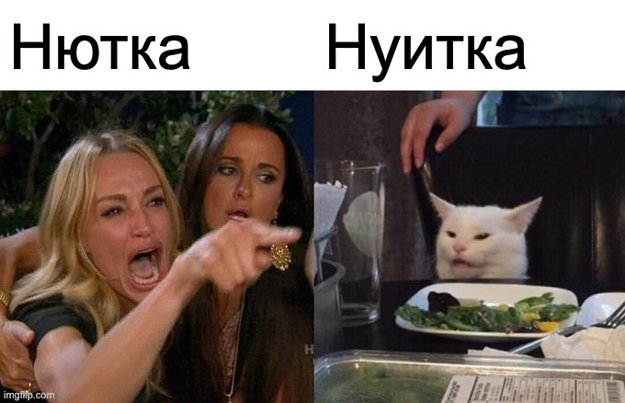

Slide 57
Пример!
— pip install nuitka
— python –m nuitka my_fancy_file.py

Slide 58
Полезные ссылки
— Nuitka the python compiler: https://www.youtube.com/watch?v=ZDHkla5rllg
— Nuitka speedcenter: https://speedcenter.nuitka.net/

Slide 59
Плюсы и минусы
✅ Просто работает!
✅ Очень легко
✅ Есть в pip
❌ Можно подорваться на ARM/mac m1

Slide 60
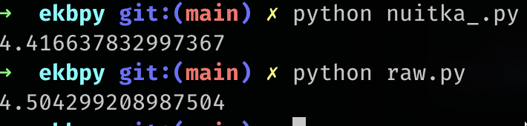
А стало ли быстрее?
Нуу…да?

Slide 62
Подводим итоги 2 категории (компиляторы)

Slide 63
Мой выбор — nuitka

Slide 64
Категория 3: диалекты

Slide 65
Cython

Slide 66
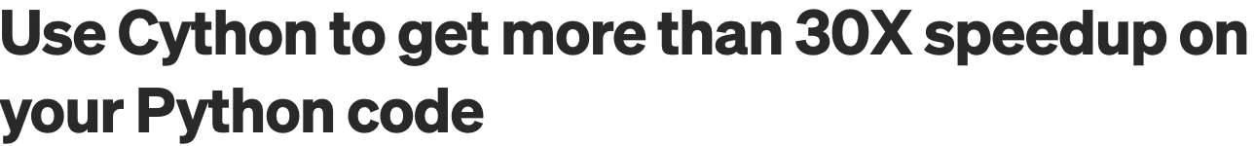

Slide 67
Что в комплекте?
Тут все довольно банально
— pip install cython
— cythonize my_file.py

Slide 68
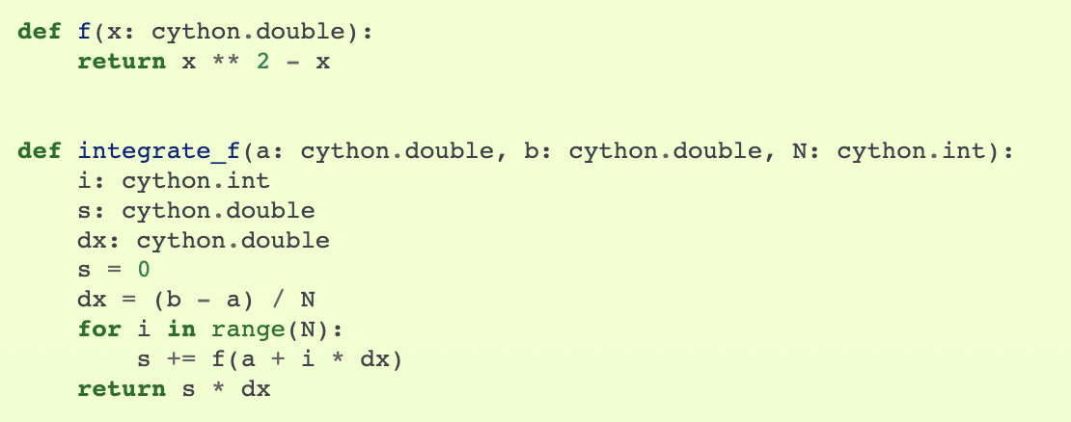
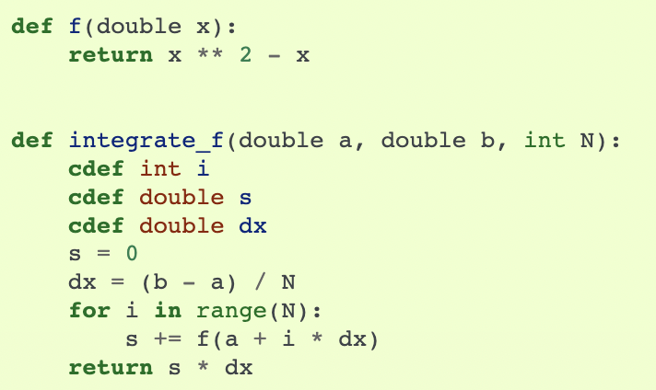

Slide 69
Плюсы и минусы
✅ Контролируемо
✅ Хорошая скорость (иногда, видимо, выдающаяся)
✅ Хорошая документация

Slide 70
Плюсы и минусы
✅ Контролируемо
✅ Хорошая скорость (иногда, видимо, выдающаяся)
✅ Хорошая документация
❌ Учить немного другой язык (диалект)
❌ Зависимости при сборке
❌ Более сложная сборка пакетов
❌ Если не знаете C, то сложно использовать
❌ Документации недостаточно, чтобы программировать

Slide 71
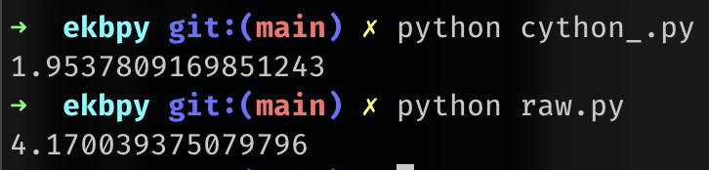
А стало ли быстрее?
Очень даже!111

Slide 72


Slide 73
PeachPy

Slide 74
Пример!
from peachpy import * from peachpy.x86_64 import * x = Argument(int32_t) y = Argument(int32_t) with Function("Add", (x, y), int32_t) as asm_function: reg_x = GeneralPurposeRegister32() reg_y = GeneralPurposeRegister32() LOAD.ARGUMENT(reg_x, x) LOAD.ARGUMENT(reg_y, y) ADD(reg_x, reg_y) RETURN(reg_x) python_function = asm_function.finalize(abi.detect()).encode().load() print(python_function(2, 2)) # -> prints "4"

Slide 75

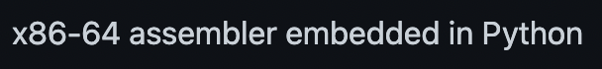
ASSEMBLER

Slide 76
Плюсы и минусы
✅ УэээУээ Прикольно?
✅ Возможно очень быстро

Slide 77
Плюсы и минусы
✅ УэээУээ Прикольно?
✅ Возможно очень быстро
❌ IQ 450

Slide 78
Typed python

Slide 79
Полезные ссылки
— https://github.com/APrioriInvestments/typed_python

Slide 80
Пример!
import _base from typed_python import Entrypoint, ListOf @Entrypoint def run_example(): output_buf = ListOf(int)() for one_number in range(100): output_buf.append(one_number * one_number) return output_buf if __name__ == "__main__": _base.run_timeit()

Slide 81


Slide 82
Плюсы и минусы
✅ Это то, чего я так долго ждал
✅ Статическая типизация в рантайме!
✅ Классные структуры данных!

Slide 83
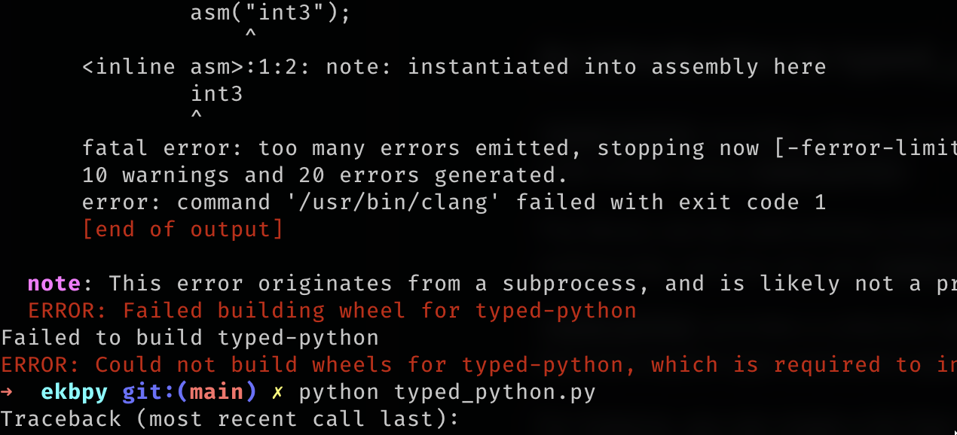
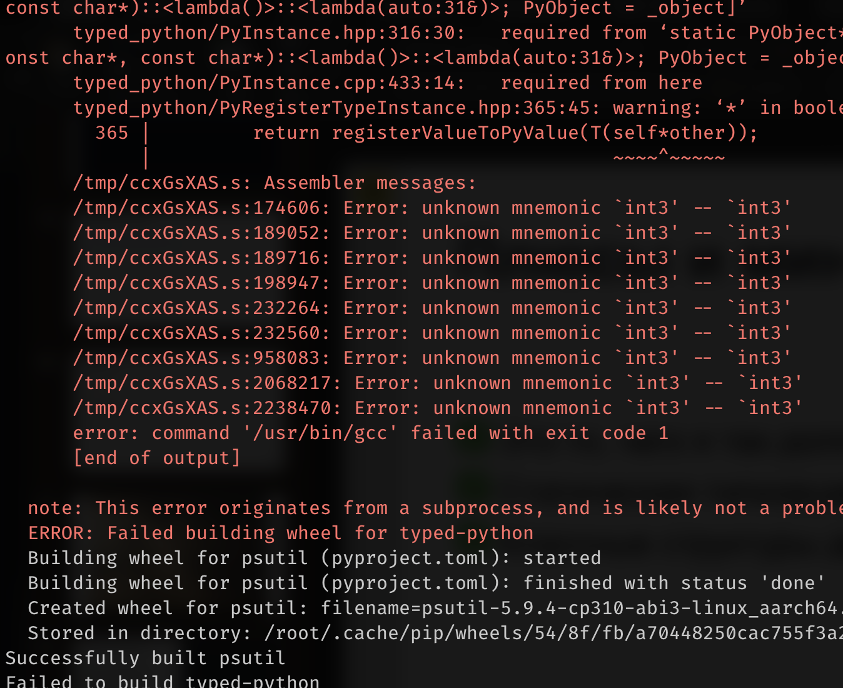
Плюсы и минусы
✅ Это то, чего я так долго ждал
✅ Статическая типизация в рантайме!
✅ Классные структуры данных!
❌ Не работает
❌ Нет документации
❌ Слабая поддержка комьюнити

Slide 84
Numba

Slide 85
Пример!
from numba import njit import random @njit def monte_carlo_pi(nsamples): acc = 0 for i in range(nsamples): x = random.random() y = random.random() if (x ** 2 + y ** 2) < 1.0: acc += 1 return 4.0 * acc / nsamples

Slide 86
Плюсы и минусы
✅ Ускоряет?

Slide 87
Плюсы и минусы
✅ Ускоряет?
✅ JIT!?
❌ Другой как бы язык
❌ Не для каждого кейса

Slide 88
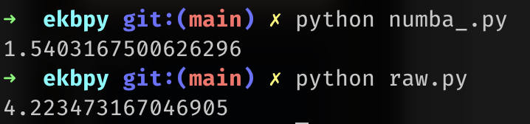
А стало ли быстрее?
Вполне! И это мои так себе примеры без использования диалекта…

Slide 89
Taichi

Slide 90
Пример
import taichi as ti import taichi.math as tm ti.init(arch=ti.gpu) n = 320 pixels = ti.field(dtype=float, shape=(n * 2, n)) @ti.func def complex_sqr(z): # complex square of a 2D vector return tm.vec2(z[0] * z[0] - z[1] * z[1], 2 * z[0] * z[1]) @ti.kernel def paint(t: float): for i, j in pixels: # Parallelized over all pixels c = tm.vec2(-0.8, tm.cos(t) * 0.2) z = tm.vec2(i / n - 1, j / n - 0.5) * 2 iterations = 0 while z.norm() < 20 and iterations < 50: z = complex_sqr(z) + c iterations += 1 pixels[i, j] = 1 - iterations * 0.02 gui = ti.GUI("Julia Set", res=(n * 2, n)) for i in range(1000000): paint(i * 0.03) gui.set_image(pixels) gui.show()

Slide 91
Плюсы и минусы
✅ Вроде бы работает
✅ Быстро?
✅ Много вариантов (gpu, cpu и т.п.)

Slide 92
Плюсы и минусы
✅ Вроде бы работает
✅ Быстро?
✅ Много вариантов (gpu, cpu и т.п.)
❌ Опять arm?
❌ Могли бы написать про зависимость от zstd
❌ Не для каждого cpu bound кейса
❌ Другой как бы язык

Slide 93
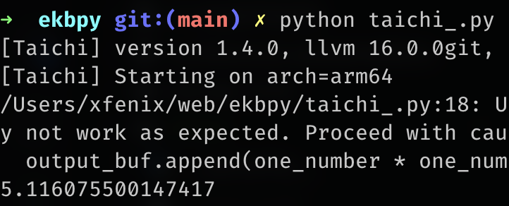
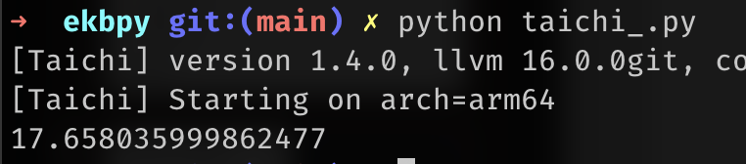
А стало ли быстрее?
Нуу…

Slide 94
Подводим итоги 3 категории (диалекты)

Slide 95
Мой выбор — cython + taichi + numba

Slide 97
Категория 4: другие языки (совсем)

Slide 98
C

Slide 99


Slide 100
Полезные ссылки
— https://docs.python.org/3/extending/extending.html

Slide 101


Slide 102
Плюсы и минусы
✅ А?
✅ Быстро!

Slide 103
Плюсы и минусы
✅ А?
✅ Быстро!
❌ С
❌ Сборка ☹
❌ Сборка ☹ ☹

Slide 104
Подводим итоги 3 категории (диалекты)

Slide 105
Мой выбор — taichi и cython!

Slide 106
Gopy

Slide 107
Пример!
$ go mod init dummy.com/dum $ go get github.com/go-python/gopy/_examples/hi $ gopy build -output=out -vm=python3 github.com/go-python/gopy/_examples/hi

Slide 108
Плюсы и минусы
✅ Удобно и быстро
❌ Рантайм го
❌ Другой язык
❌ Сборка!

Slide 109
Maturin

Slide 110
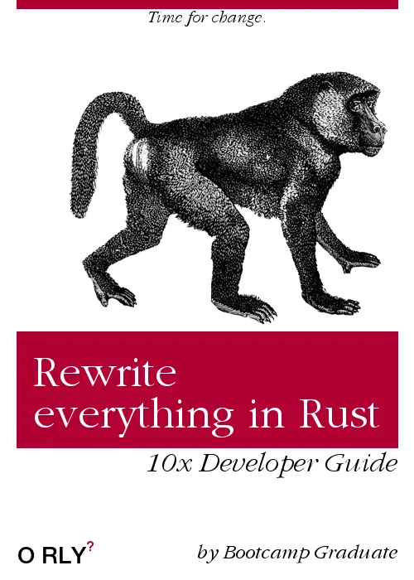



Slide 111
Пример!
pip install maturin

Slide 112
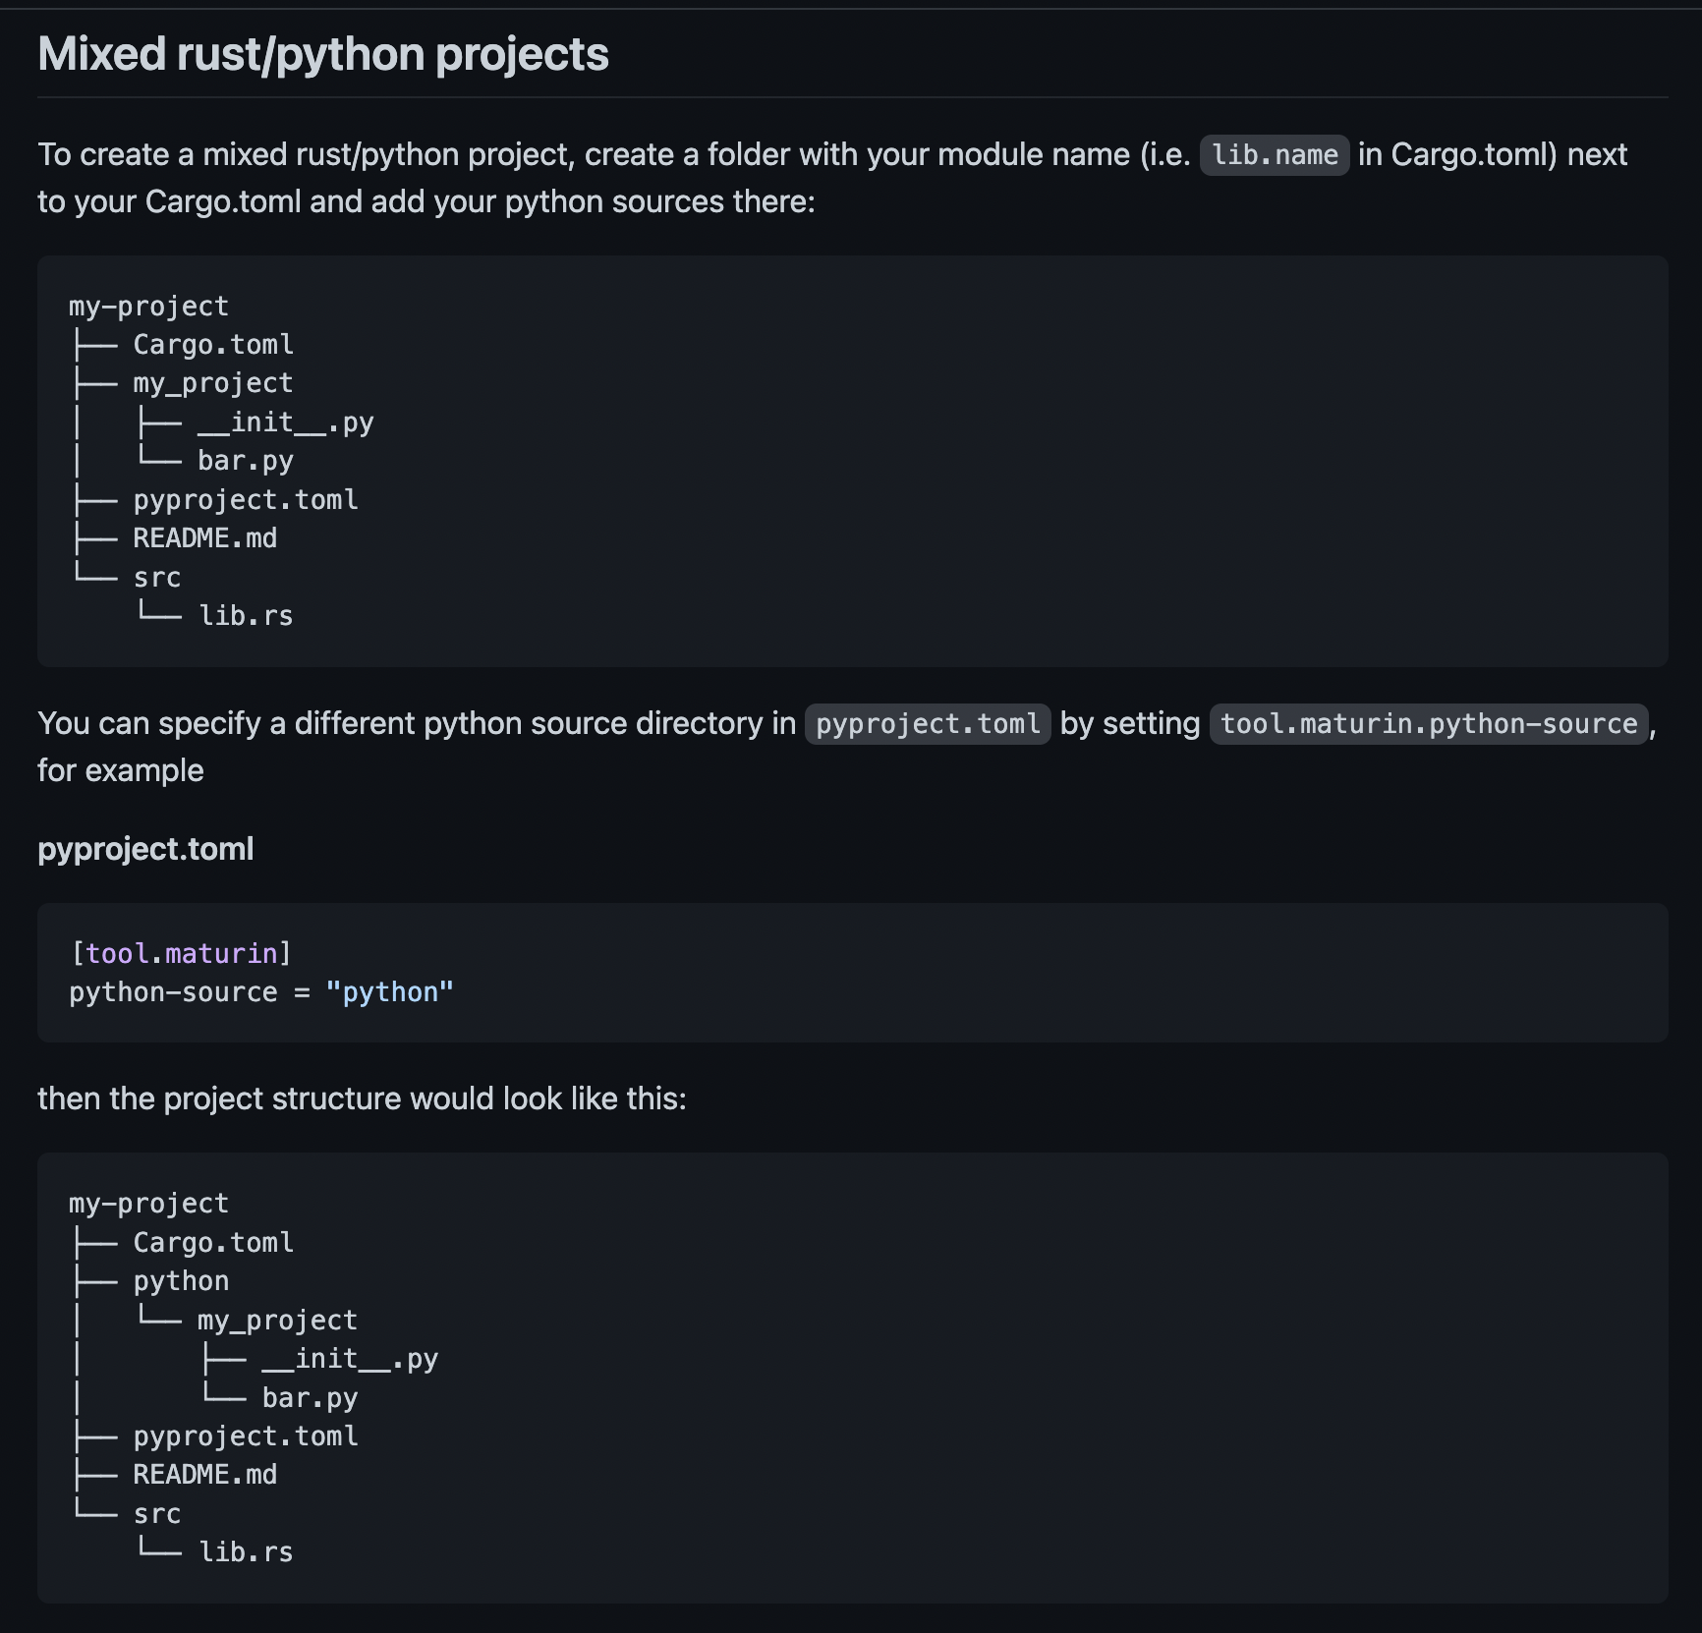

Slide 113
Плюсы и минусы
✅ Это очень быстро
✅ Это модно

Slide 114
Плюсы и минусы
✅ Это очень быстро
✅ Это модно
❌ Сложный язык
❌ Много мета-информации
❌ Сборка!1!1

Slide 115
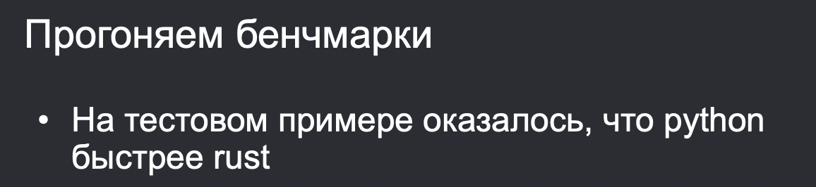
А стало ли быстрее?
Нуу…

Slide 116
Подводим итоги 4 категории (другие языки)

Slide 117
Мой выбор — gopy

Slide 118
Сводим вместе!

Slide 119

Я этого любителя в экселе видал! Плохие таблицы составляет!

Slide 120
Решение | Простота | Польза | Осложнения
multiprocessing | 4 | 7 | ✔️
pypy | 8 | 7 | ✔️
pyston | 10 или 8 | 7 | ✔️ или нет
c | 1 | 10 | ✔️
cython | 4 | 9 | ✔️
mypyc | 7 | 3
pycom | 6 | 3?
gopy | 5 | 8 | ✔️
maturin | 2 | 7 | ✔️
codon | 5 или 8 | 5? Или 7 | ✔️
peachpy | -1 | 8 | ✔️
typed python | 6 | 1
numba | 6 | 5?
nuitka | 8 | 3 | ✔️
taichi | 6 | 5?

Slide 121
Выбираем финалистов
Решение | Из кого выбирал | Финалист
Интерпретаторы | PyPy, Pyston | PyPy + Pyston lite
Компиляторы | MypyC, PyСom, Codon, Nuitka | Nuitka
Диалекты | Cython, Numba, Taichi, PeachPy, Typed python | Cython + Taichi + Numba
Другие языки | C, Gopy, Maturin (Rust) | Gopy

Slide 122
Послесловие

Slide 123
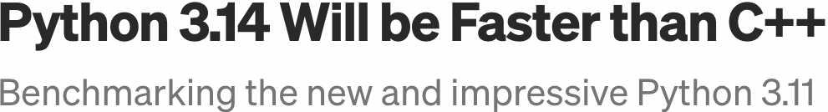

Slide 124


Slide 125


Slide 127
Совсем уже напоследок
Немного performance специализированных библиотек (я хотел сделать вид, что знаю не только NumPy)
— Ruff
— Polars
— Robyn

Slide 128

Адрес репы, где есть презентация
https://github.com/xfenix/ekbpy2023

Slide 129



Slide 130

Спасибо
https://xfenix.ru
https://github.com/xfenix
https://www.linkedin.com/in/xfenix/

